Slide 1

UBND XÃ MINH TÂN
TRƯỜNG MẦM NON MINH THUẬN
LĨNH VỰC PHÁT TRIỂN TÌNH CẢM KỸ NĂNG XÃ HỘI
Dạy trẻ kỹ năng sống: Cảm xúc của bé
Lớp: 3 tuổi A
Năm học: 2025 - 2026

Slide 2

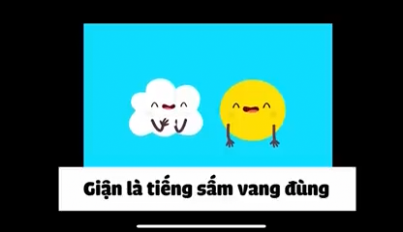

Slide 3

Bé khám phá

Slide 4

Bé chia sẻ

Slide 5
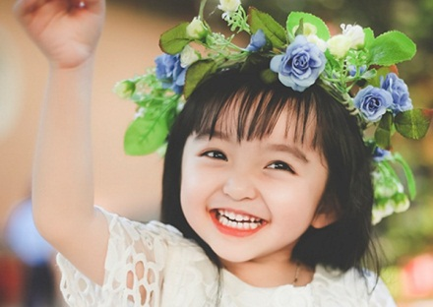

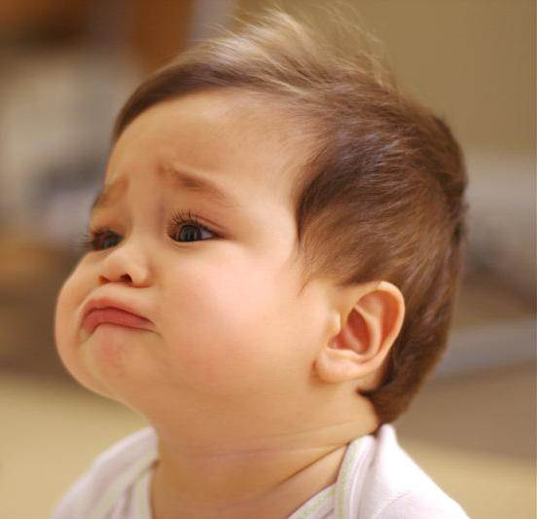

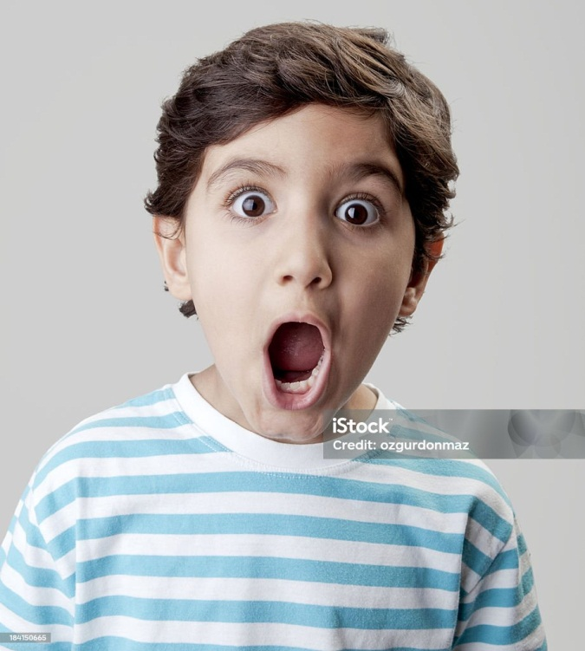

Slide 6

Củng cố/áp dụng

Slide 7


Slide 8


